Slide 1
Fil Ling 22-23
Lezioni 9-12

Slide 2
Lezioni 9-10
16/2/23

Slide 3
Domande di verifica
Ho messo nel sito le domande per la parte 1
Se volete chiarimenti su queste domande, ne possiamo parlare a lezione

Slide 4
Presentazione del volume
ZENONE DI ELEA, FRAMMENTI E TESTIMONIANZE
PRIMA EDIZIONE INTEGRALE A CURA DI LUCIA PALPACELLI, MORCELLIANA SCHOLÈ, BRESCIA 2022
INTRODUCE
Arianna FERMANI: Presidente CU Filosofia
DIALOGANO CON LA CURATRICE
Maurizio MIGLIORI, Storia della Filosofia Antica - UniMc
Francesco ORILIA, Filosofia del Linguaggio - UniMc
MERCOLEDÌ 8 MARZO 2023, ORE 16
Aula A ex Monastero di Santa Chiara | Via Garibaldi 20 | MACERATA 0,25 cfu per gli studenti dei Corsi di Laurea in Filosofia e in Scienze Filosofiche

Slide 5
Composizionalità dei sensi
senso del termine singolare ---> senso o concetto INTENSIONALE individuale (Napolitano inteso come concetto che identifica una persona in particolare)
senso del termine generale ---> senso o concetto INTENSIONALE generale (... è un uomo)
senso dell'enunciato ----> pensiero (proposizione) (Napolitano è un uomo)
i sensi individuali e quelli generali si combinano COMPOSIZIONALMENTE per dar vita a pensieri (proposizioni)

Slide 6
Composizionalità dei referenti
referente di termine singolare ---> oggetto (il pianeta Venere)
referente di termine generale ---> classe di oggetti (più precisamente, per Frege, concetto ESTENSIONALE, inteso come funzione da oggetti a valori di verità (classe dei pianeti)
Funzione: argomento o argomenti ----> valore
referente di un enunciato ---> valore di verità (V o F)

Slide 7
Composizionalità dei referenti
referente di termine singolare ---> oggetto (il pianeta Venere)
referente di termine generale ---> classe di oggetti (più precisamente, per Frege, concetto ESTENSIONALE, inteso come funzione da oggetti a valori di verità (classe dei pianeti)
Funzione: argomento o argomenti ----> valore
referente di un enunciato ---> valore di verità (V o F)

Slide 8
Identità
senso di "=" ----> relazione tra due sensi individuali che sussiste quando entrambi determinano lo stesso referente
referente di "=" ----> funzione a due posti che dà come valore V soltanto nel caso in cui i posti sono occupati dallo stesso oggetto
NB: questa non è una definizione di "=" (sarebbe circolare perché userebbe "stesso" nel definiens)

Slide 9
Contesti intensionali
I sensi ordinari diventano referenti
Al posto dei sensi ordinari, ci sono sensi di livello superiore
(1) Giovanni crede che la stella del mattino è un pianeta
(2) la stella della sera è la stella del mattino
(3) non è vero che Giovanni crede che la stella della sera è un pianeta
La frase (1) riguarda il senso di "la stella del mattino", poiché esprime una relazione tra Giovanni ed un pensiero che ha tale senso tra i suoi costituenti
La frase (2) riguarda invece il referente di "la stella della sera", così come
(4) la stella della sera è un pianeta

Slide 10
Esprimere e denotare
Frege distingue tra senso e referente
La relazione che lega un termine al suo senso la chiamiamo esprimere
La relazione che lega un termine al suo referente la chiamiamo denotare o riferirsi o far riferimento

Slide 11
Come Frege risolve il puzzle del riferimento
(1) Giovanni crede che la stella del mattino è un pianeta
(2) la stella della sera è la stella del mattino
(3) Giovanni crede che la stella della sera è un pianeta
Nella frase (1) "la stella del mattino" DENOTA il senso che esprime nei contesti estensionali (il suo senso ordinario) e quindi ESPRIME un senso di livello superiore
Nella frase (2) "la stella del mattino" DENOTA il pianeta Venere (il suo referente ordinario) ed ESPRIME il suo senso ordinario
Quindi, "la stella del mattino" significa due cose diverse nelle due frasi e perciò NON possiamo applicare la legge di sostituibilità degli identici

Slide 12
(1) 2 è pari
(2) 2 è identico a radice di 4
(3) radice di 4 è pari
«2» HA LO STESSO SIGNIFICATO sia in (1) che in (2)
(4) Giovanni crede che 2 è pari

Slide 13
Nota aggiunta dopo la lezione: vedere versione arricchita nella lezione successiva
la stella del mattino è un pianeta
Giovanni crede che la stella del mattino è un pianeta

Slide 14
Ambiguità sistematica
Per Frege tutti i termini sono sistematicamente ambigui perché cambiano di senso e referente a seconda che si trovano in un contesto intensionale o estensionale
Confrontare con:
Aristotele è un filosofo
Aristotele (Onassis) è il secondo marito di Jacqueline Kennedy
il secondo marito di Jacqueline Kennedy è un filosofo

Slide 15
Rappresentazione della gerarchia dei sensi
Contesto estensionale (a è un pianeta)
referente primario di "a" = r("a")
senso primario di "a" = s("a")
Contesto intensionale di primo livello (Giovanni crede che a è un pianeta)
referente secondario di "a" = s("a")
senso secondario di "a" = s(s("a"))
Contesto intensionale di secondo livello (Marta desidera che Giovanni creda che a è un pianeta)
Ecc.

Slide 16
lezioni 11-12
17/2/23

Slide 17
la stella del mattino è un pianeta
Giovanni crede che la stella del mattino è un pianeta

Slide 18
Gerarchia dei sensi e sostituibilità degli identici
(1) Giovanni crede che la sm è un pianeta
Livello del referente: r("Giovanni")+r("crede") +[s("la sm") + s("è un pianeta")]
Livello del senso: s("Giovanni")+s("crede") +[s(s("la sm"))+ s(s("è un pianeta"))]
(2) la sm = la ss
Livello del referente: r("la sm")+r("=")+r("la ss")
Il "significato globale" (referente/senso) di "la sm" cambia nel passaggio da (1) a (2)
Ecco perché non possiamo applicare la legge di sostituibilità degli identici, ossia:
a = b, P(a), quindi P(a/b)

Slide 19
Esistenza e termini singolari non denotanti
Ci sono termini singolari non denotanti (privi di referente) come "il cavallo alato"
Corrispondentemente ci sono esistenziali negativi veri come
  il cavallo alato non esiste
Nei contesti estensionali come "... è un mammifero" generano frasi che tendiamo a giudicare non vere o che almeno ci danno perplessità
Nei contesti intensionali possono senza problemi dare adito a enunciati veri:
  Alcibiade credeva che il cavallo alato fosse bianco

Slide 20
Ancora sul confronto tra contesti intensionali ed estensionali
I contesti intensionali NON impegnano all'esistenza
  Giovanni crede che il cavallo alato è bianco NON IMPLICA esiste un individuo (un cavallo alato) del quale Giovanni crede che è bianco
  Nel futuro, l'uomo più veloce della terra correrà i 100 m. in 5 secondi NON IMPLICA esiste (ora) un individuo (uomo) tale che nel futuro correrà i 100 m. in 5 secondi
I contesti estensionali impegnano all'esistenza
  Il cavallo alato è bianco IMPLICA esiste un individuo bianco

Slide 21
Come Frege tratta i termini non denotanti
Se posti in un contesto estensionale (es. "il cavallo alato è bianco"), essi generano una frase priva di valore di verità
  Motivo: la funzione che funge da referente del predicato non riceve in input un argomento e quindi non può dare V o F come risposta
Se posti in un contesto intensionale (es. "nell'Odissea si racconta che Ulisse approdò ad Itaca immerso nel sonno") generano una frase con valore di verità
  Motivo: nel contesto intensionale tali termini hanno un referente (cioè il senso che hanno nel contesto estensionale) e quindi la funzione che funge da referente del predicato riceve in input un argomento (il senso in questione)

Slide 22
Presupposizioni
Quindi, per Frege, l’esistenza dell'oggetto al quale si vuol fare riferimento con il termine singolare è PRESUPPOSTA
Mario sta mangiando presuppone Mario esiste
Mario Non sta mangiando presuppone Mario esiste
Questo punto di vista è stato ripreso negli anni 50 del secolo scorso dal filosofo inglese P. F. Strawson (in polemica con Russell)
In generale: Q presuppone P quando sia Q che non-Q implicano P
Esempio: Marta ha smesso di fumare presuppone Marta fumava

Slide 23
Cos'è l'esistenza secondo Frege?
E' una proprietà di classi (o di proprietà concetti) così come l'universalità espressa da "tutto" ed i numeri
"i pianeti sono nove" vuol dire che la classe dei pianeti ha la proprietà nove, ossia contiene nove membri
"tutto è materiale" vuol dire che la classe degli enti materiali ha la proprietà dell'universalità, ossia contiene tutto quello che esiste
"esiste un pianeta" vuol dire che la classe dei pianeti ha la proprietà dell'esistenza, ossia, non è vuota, contiene almeno un elemento
L'esistenza quindi non è una proprietà di cui, per es., Obama gode e il cavallo alato non gode.

Slide 24
La gerarchia dei concetti
Quindi secondo Frege l'esistenza, così come l'universalità e i numeri, è un concetto di secondo livello
I concetti di livello 1 si applicano agli oggetti
I concetti di livello 2 (quantificatori) a quelli di livello 1
Ecc.
'Zero' è, si potrebbe dire, la non esistenza, il concetto di livello 2 che si applica veridicamente ad un concetto di livello 1 (per es., 'unicorno') se e solo se non ci sono oggetti a cui tale concetto di livello 1 si applica veridicamente
Frege usa l'espressione "cadere sotto un concetto"

Slide 25
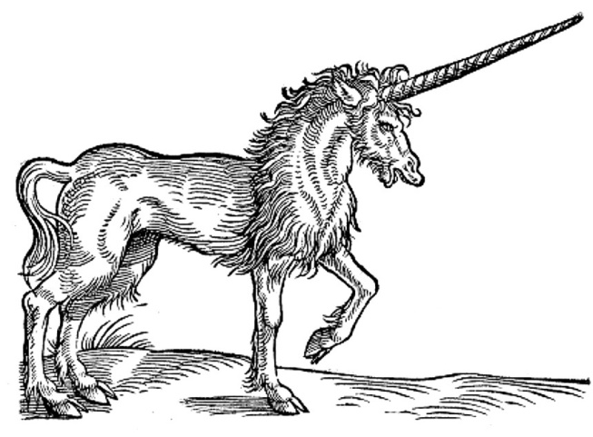
purtroppo non cado sotto alcun concetto
nemmeno sotto il concetto 'unicorno'

Slide 26
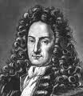
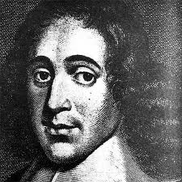
Spinoza morì di "substance abuse"
Leibniz morì cadendo dalla finestra di una monade
Come mori Frege?

Slide 27
"cadde sotto un concetto"
Quale?

Slide 28
Alcune ipotesi ...

Slide 29
Sotto il concetto 'morto'

Slide 30
Oppure sotto
'zero'
'non-esistenza'
'cavallo alato' ?

Slide 31
tre dati problematici per Frege
Questi tre enunciati sembrano veri, ma per Frege sono né veri né falsi
  il cavallo alato non esiste
  il cavallo alato è un cavallo
  Polifemo è più alto di Ciampi

